Slide 1

Taller Introducción a GNU/Linux
Hector Lahoz, Lorena Rouget, Alejandro Suárez. 2017.
Presentación basada en: Software Libre: Ofimática con OpenOffice. Ruth Aznar, Javier Esteban, Ana Lucía Esteban, Eduardo Fiat, Eduardo Romero,
Lorena Rouget, María Luisa Sein-Echaluce, Alejandro Suárez. 2016.
Obra sujeta a la licencia Reconocimiento-CompartirIgual 4.0 Internacional de Creative Commons. Ver una copia de esta licencia en http://creativecommons.org/licenses/by-sa/4.0/

Slide 2
¿Quiénes somos?
Grupo de multidisciplinar de entusiastas que creen que el Software Libre puede cambiar el mundo.

Slide 3



¿De dónde venimos?

Slide 4
¿Qué queremos?
El código abierto, las licencias libres, las herramientas digitales y la arquitectura de datos como medios para la mejora del bien público y el fortalecimiento comunitario. La replicabilidad y la generación de valor y la colaboración P2P en la creación de aplicaciones sociales y de desarrollo distribuido.

Slide 5
¿Qué hacemos?
El grupo decide
  Promover guifi.net en Zaragoza
  Reciclaje y reutilización de equipos informáticos
  Organización de evento de difusión
  Y más...

Slide 6
Índice
¿Qué es el Software Libre?
Un poco de historia
Las licencias y sus consecuencias
El Software Libre en la vida real

Slide 7
4 Libertades
Uso
Estudio y modificación
Redistribución
Distribución de versiones modificadas

Slide 8
4 Libertades
Uso
Estudio y modificación
Redistribución
Distribución de versiones modificadas

Slide 9
4 Libertades
Uso
Estudio y modificación
Redistribución
Distribución de versiones modificadas

Slide 10
4 Libertades
Uso
Estudio y modificación
Redistribución
Distribución de versiones modificadas

Slide 11
4 Libertades
Uso
Estudio y modificación
Redistribución
Distribución de versiones modificadas
Acceso al código fuente

Slide 12
Índice
¿Qué es el Software Libre?
Un poco de historia
Las licencias y sus consecuencias
El Software Libre en la vida real

Slide 13
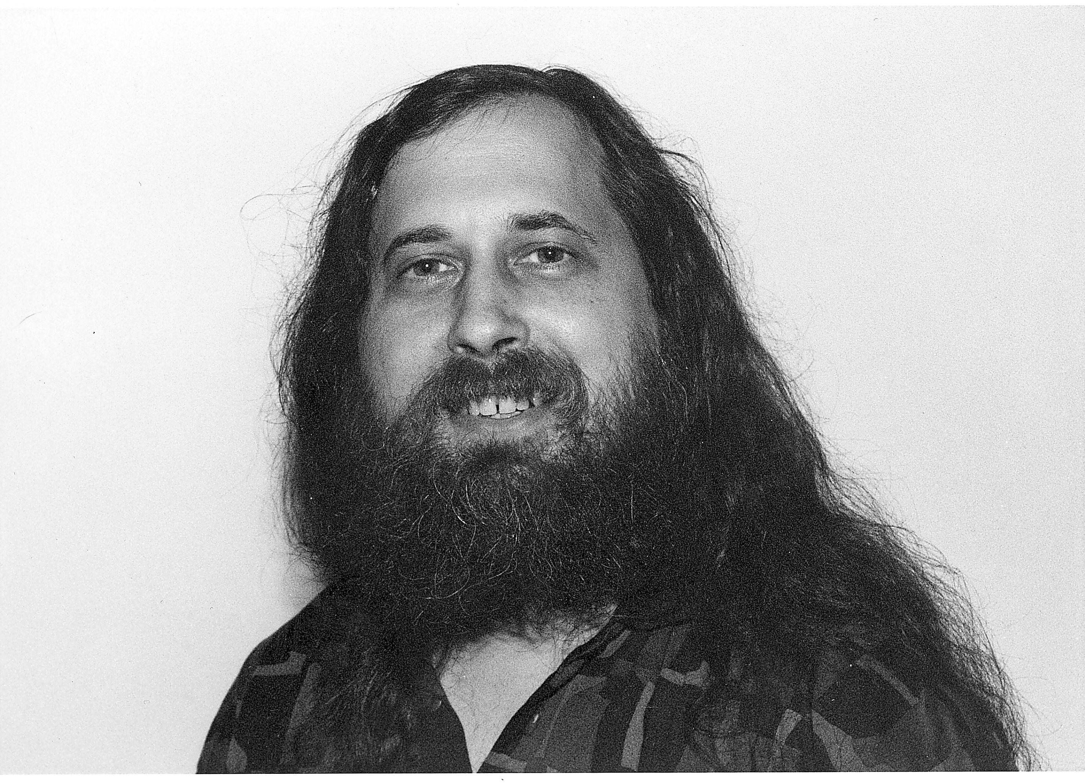

RMS y GNU
Richard Matthew Stallman
1983 → GNU
By Aurelio A. Heckert <aurium@gmail.com> (gnu.org) [FAL, GFDL 1.3 or CC BY-SA 2.0], via Wikimedia Commons
(c) 2015 Richard Stallman (Creative Commons Noderivs license version 3.0 or later)

Slide 14


FSF
By Logo is created by Li Jiang () [GPL, GFDL or CC-BY-SA-3.0], via Wikimedia Commons
1985 → Free Software Foundation
Copy Left
  Programas informáticos
  Obras de arte, cultura o ciencia

Slide 15


Linux
Linus Torvalds
1991 → Kernel Linux
By Unknown photographer who sold rights to the picture to linuxmag.com [GFDL or CC-BY-SA-3.0], via Wikimedia Commons
By Larry Ewing, Simon Budig, Anja Gerwinski ([1]) [Attribution], via Wikimedia Commons

Slide 16
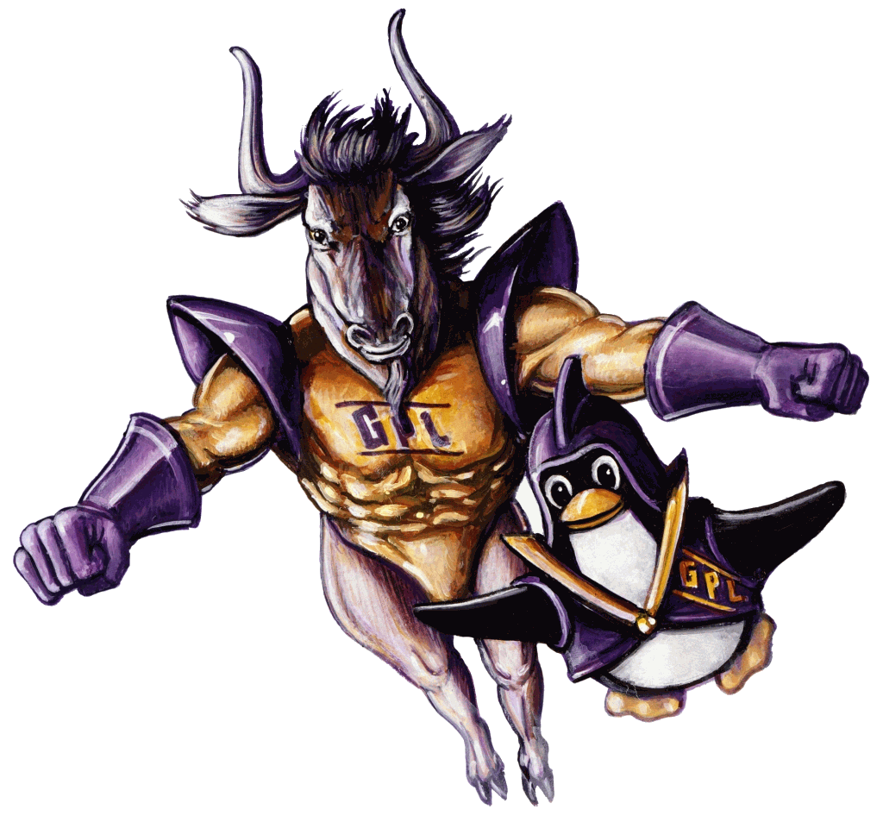
GNU/Linux
By Free Software Foundation (Transferred from en.wikipedia to Commons.) [GFDL or CC-BY-SA-3.0], via Wikimedia Commons

Slide 17
Índice (Introducción)
¿Qué es el Software Libre?
Un poco de historia
Las licencias y sus consecuencias
El Software Libre en la vida real

Slide 18


Licencias
GNU General Public License (GPL)
  http://www.gnu.org/licenses/licenses.html
  http://www.gnu.org/licenses/license-list.html
Copy Left
  http://creativecommons.org/licenses/
Notes:
La licencia más ampliamente usada en el mundo del software libre, aunque existen más, es la Licencia Pública General de GNU, o más conocida como GPL. Fue creada por Richard Stallman, fundador del movimiento del Software Libre. Esta licencia es una de las llamadas “víricas” ya que, además de garantizar a los usuarios finales las 4 libertades del software libre, también obliga a que las obras derivadas se publiquen bajo esta misma licencia u otra similar. De esta manera se evita que un individuo o empresa se apropie del código y lo reutilice y mejore sin que estos cambios contribuyan a la comunidad.
No debemos olvidarnos de Creative Commons, una organización sin ánimo de lucro que ha preparado una serie de licencias que permiten usar y compartir la creatividad y el conocimiento a través de una serie de instrumentos jurídicos de carácter gratuito. De manera que el autor de una obra, puede otorgar permiso al público en general, de compartir y usar su trabajo creativo bajo los términos y condiciones que elija, de una manera simple y estandarizada.
Podemos decir que COPY-LEFT, GPL Y Creative Commons son complementarias entre sí.
En los enlaces de las diapositivas podéis encontrar las licencias que hemos comentado.

Slide 19

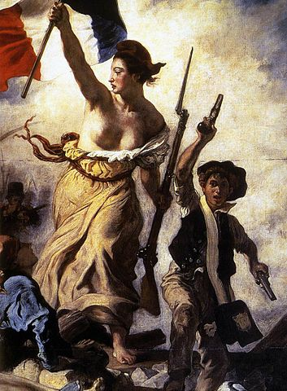
Libre ≠ Gratis
Confusión común
  En inglés ambos se escriben "Free Software”
≠
By Sabrina Späti, Clerici Partner AG [CC BY-SA 2.5],
via Wikimedia Commons
Notes:
Todavía se confunde SOFTWARE LIBRE con SOFTWARE GRATUITO, quizás porque en inglés ambos se escriben como FREE SOFTWARE. Afortunadamente en castellano no tenemos este problema, ya que disponemos de dos palabras distintas, en inglés para diferenciar los dos conceptos utilizan dos ejemplos, como dijo Richard Stallman:
“Free software is a matter of liberty, not price. To understand the concept, you should think of free as in free speech, not as in free beer.”
Que se traduciría en:
“El software libre es una cuestión de libertad, no de precio. Para entender el concepto, tienes que pensar en libre como en libertad de expresión, no como en cerveza gratis”
Aunque el modelo de Software Libre tiende a la gratuidad, no es esa su esencia. Lo que define al SL es que de manera legal y sin incurrir en ningún delito, permita las 4 libertades.

Slide 20


Software Libre ≠ Open Source
Diferencia ideológica / de intereses
  Software Libre → Libertad
  Open Source (Código abierto) → Beneficio
© Alexandre Oliva / FSFLA, via Wikimedia Commons
Notes:
Hay otro movimiento del que debemos hablar: el OPEN SOURCE o CÓDIGO ABIERTO. ¿Es lo mismo que el Software Libre?... En la práctica ambos lo son, acceso al código fuente, capacidad de modificarlo y redistribuirlo..., pero se diferencian en su ideología: mientras que el Software Libre apuesta por la libertad de los usuarios, el Open Source argumenta que estos métodos son más eficientes y por tanto los utiliza para busca un mayor beneficio.

Slide 21
Índice (Introducción)
¿Qué es el Software Libre?
Un poco de historia
Las licencias y sus consecuencias
El Software Libre en la vida real

Slide 22


¿Dónde hay Software Libre?
Android
Redes Sociales
Wikipedia
Bolsa de Londres
NASA
90% Servidores
Supercomputadoras
By Rowlfkf0907 (Own work) [CC BY-SA 3.0]

Slide 23
¿Es posible vivir del SL?
RedHat
  Empresa dedicada a la creación y mantenimiento de la distribución RedHat.
Tejido empresarial local
  La empresa auto crea la funcionalidad de un SL o contrata a un desarrollador local.

Slide 24
Cómo obtener SL
Internet
Repositorios
  Osluz
Tiendas
DIY (Hazlo tu mismo)

Slide 25
¡Manos a la obra!

Slide 26
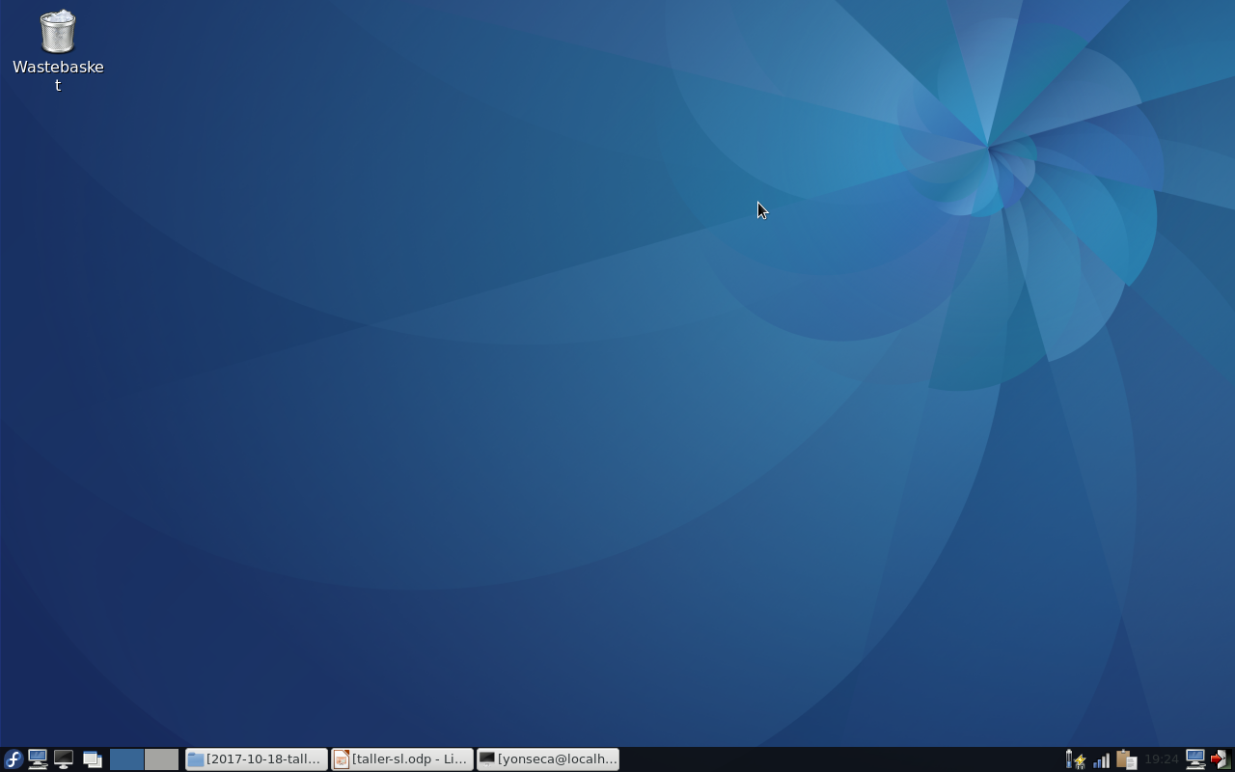
Escritorio LXDE

Slide 27
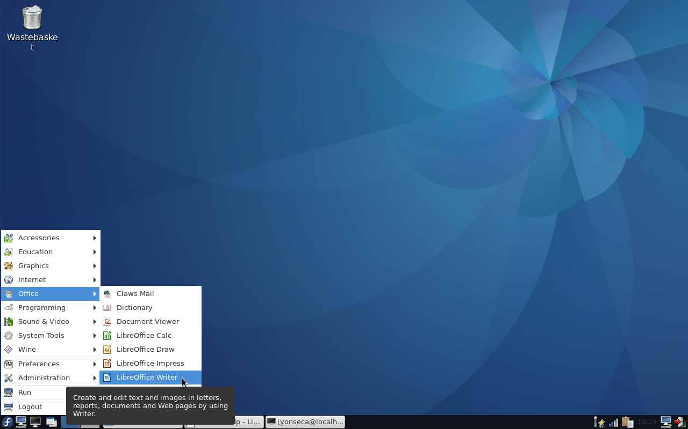
Menú “inicio”

Slide 28
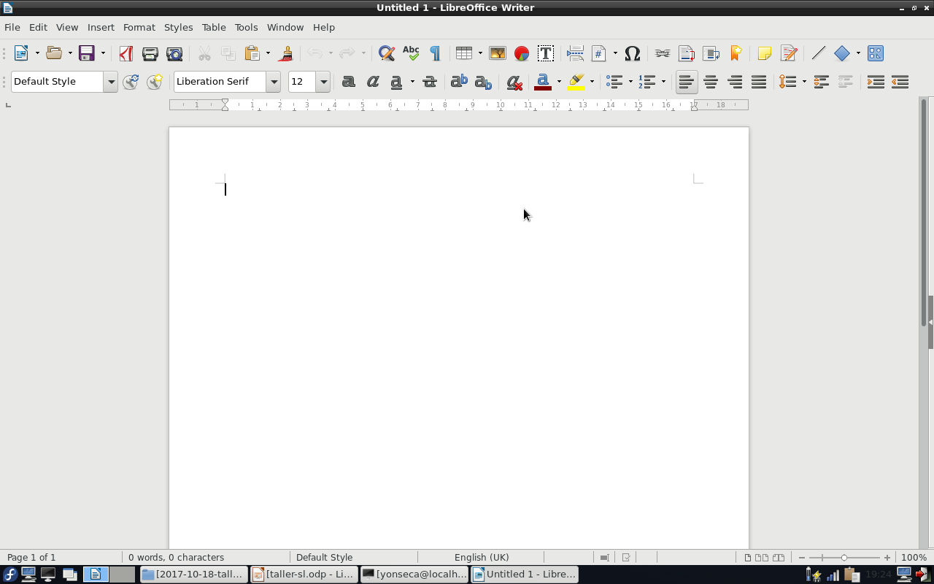
LibreOffice Writer

